Slide 1

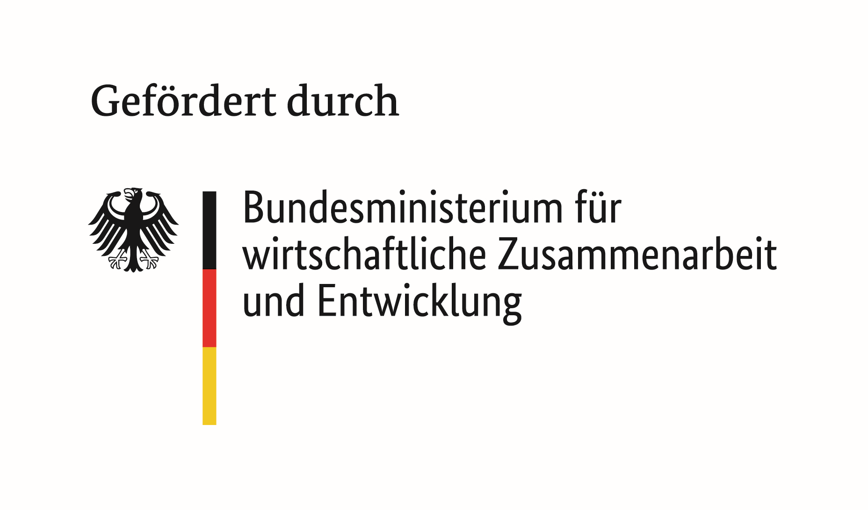

Sexuelle Ausbeutung von Kindern auf Reisen und im Tourismus
NAME UNTERNEHMEN
Datum: xx.xx.xxxx
Zeitrahmen: xx:xx Uhr
Trainer*in: NAME TRAINER*INNEN

Slide 2
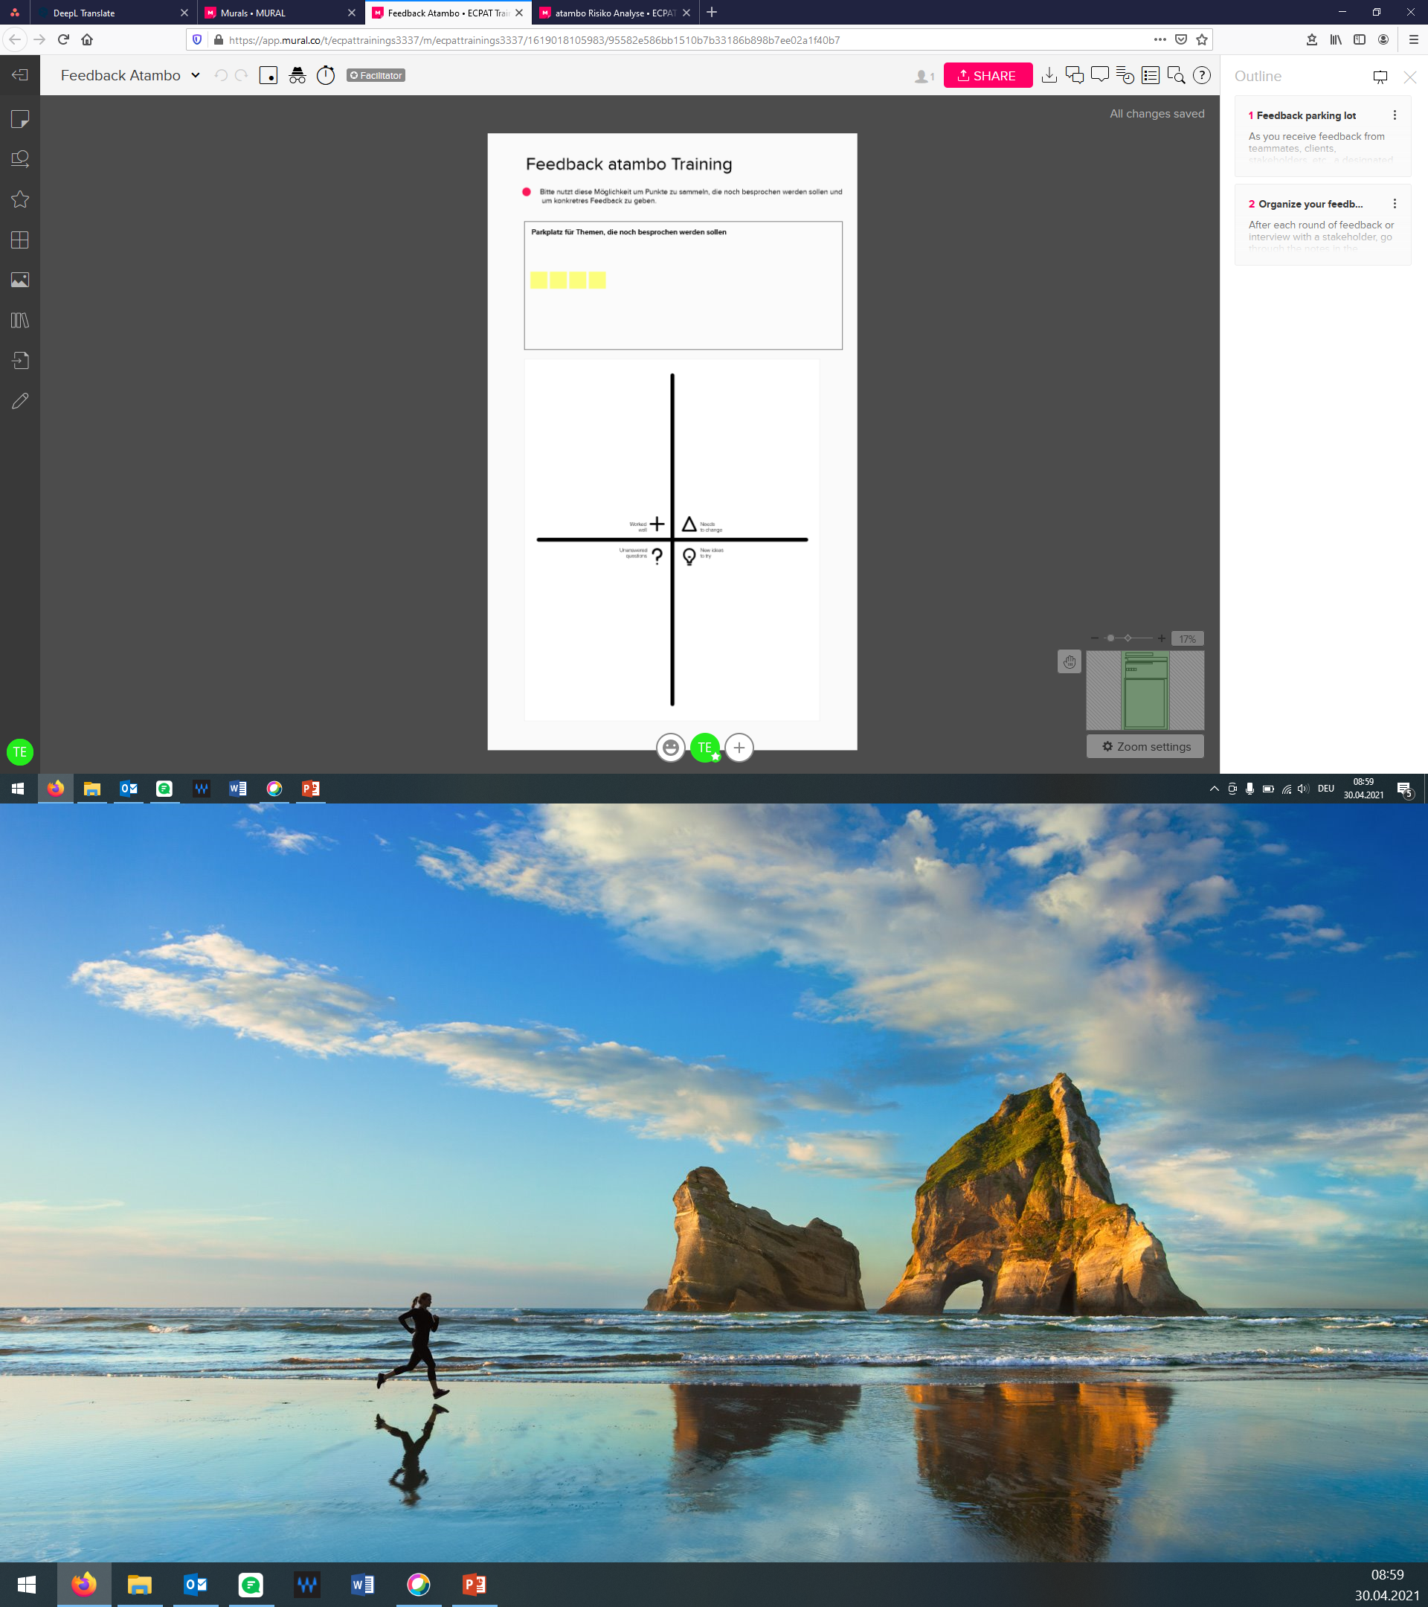
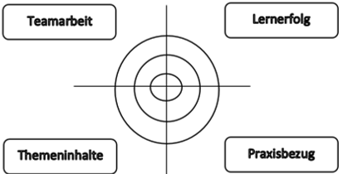
Erwartungen klären und Feedback aufnehmen
Notes:
Erstellen Sie für Ihre Teilnehmer Möglichkeiten, während der Schulung sowohl Feedbacks zu geben, als auch Fragen / Themen zu notieren, über die sie gerne sprechen möchten.
Erstellen Sie z.B. über Mural oder Padlet als Feedbackmöglichkeit eine 4-Felder-Matrix oder eine Feedback-Zielscheibe. Zum sammeln von Fragen und Themen einen Fragenbaum oder ein Feld zum „parken“ von Notizen.
Login-Daten bekommen Sie von EPCAT Deutschland e.V.

Slide 3
Beispiel Agenda – Schulungseinheiten – 3 Termine Modell
Hintergründe der sexuellen Ausbeutung von Kindern im Tourismus
O1.
00.00.2021
O2.
00.00.2021
Risikoanalyse und mögliche Situationen
Die Verantwortung der Reisebranche und Umsetzungsbeispiele aus der Praxis
O3.
00.00.2021
Notes:
Sollten Sie die Schulung an einem Tag durchführen, können Sie das Datum unter den Nummern einfach weglassen.

Slide 4
Beispiel für Layout der
Agenda
1
Terminologie
2
Möglichkeiten und Grenzen der Strafverfolgung
3
Was kann Jede*r tun?
4
Situations-, Risikoanalyse

Slide 5
Übungen

Slide 6



Richtig oder Falsch ?
Sexuelle Ausbeutung von Kindern bezeichnet jegliche sexuelle Handlung an Minderjährigen, bei der es zu einer Form von Vergütung für das Kind oder an Dritte kommt
Es gibt nicht nur einen einzigen Grund für sexuelle Ausbeutung von Kindern
Es gibt nur eine Form der sexuelle Ausbeutung von Kindern
Täter sind typischerweise Pädophile, und die Vermittler sind überwiegend männlich
Worte spielen keine Rolle - es kommt darauf an, wie wir mit dem Verbrechen umgehen

Slide 7

Terminologie
Worte schaffen Wirklichkeit!
https://www.terminologie.ecpat.de/

Slide 8
Matchmaking!
Kindersextourismus
Kind, das zu Prostitutionszwecken ausgebeutet wird
Kinderpornografie
Reisende*r Sexualstraftäter*in
Darstellungen sexuellen Kindesmissbrauchs / sexueller Ausbeutung von Kindern
Kindersextourist*in
Kinderprostituierte*r
Sexuelle Ausbeutung von Kindern auf Reisen und im Tourismus
Notes:
Zeigen Sie den Teilnehmer*innen die Übung. Bitten Sie die Teilnehmenden die ursprünglich verwendeten Begriffe mit der von den Luxemburg Richtlinien empfohlenen Terminologie zu verbinden. Die Pfeile erscheinen der Reihe nach zu den richtigen, besser zu verwendenden Begriffen.

Slide 9
Suche nach dem richtigen Begriff
Kindersextourismus
Kinderpornografie
Kindersextourist*in
Kinderprostituierte*r
Notes:
Übung 3: Geben Sie Begriffe vor und lassen Sie die Teilnehmenden nach den Definitionen nach den Luxemburger Richtlinien suchen. So bekommen die Teilnehmer*innen auch direkt ein Gefühl für den Umgang mit der Suchfunktion der Website der Luxemburger Richtlinien. Nutzen Sie hierfür folgenden Link:
https://www.terminologie.ecpat.de/

Slide 10
Terminologie beeinflusst unsere Wahrnehmung
Geschichte A
Mit steigendem Zugang zu Atlantis steigt auch die Anzahl der Touristen, die nicht wegen der Natur und Tierwelt das Land besuchen möchten. Auf den Straßen von Atlantis` Hauptstadt Atla können Sie Kinderprostituierte sehen, welche sich einer Zahl internationaler Touristen anbieten, die für Kindersextourismus angereist sind.
Mit fehlender Infrastruktur und technologischer Entwicklung um diesen Trend zu bekämpfen macht es den Anschein, dass Pädophile sich diese unterentwickelte Region zu Nutze machen.
Atla hat sich dadurch in der Szene bereits einen Namen gemacht und touristische Unternehmen befürchten, dass diese Entwicklung einen schlechten Einfluss auf die familienfreundliche Destination Atlantis nehmen wird.
Notes:
Übung 4: Wieso beeinflusst die Terminologie die Art wie wir sexuelle Ausbeutung von Kindern auf Reisen und im Tourismus wahrnehmen?
Führen Sie den Abschnitt zum Thema Terminologie fort, indem Sie die folgende Aufgabe stellen. Geben Sie den TN die beiden folgenden Texte mit der Information, dass sie nun zwei Texte über die Entwicklung der sexuellen Ausbeutung von Kindern auf Reisen und im Tourismus auf der fiktiven Insel Atlantis lesen werden. Teilen Sie die Texte aus und geben Sie den Teilnehmenden genug Zeit, um die Texte zu lesen.
Nachdem Sie den Teilnehmenden ausreichend Zeit gegeben haben die Texte zu lesen, lassen Sie sie ihre Gedanken und Emotionen bezüglich der beiden Geschichten mitteilen und diskutieren. Schaffen Sie Diskussionsgrundlagen: Worin unterscheiden sich die beiden Artikel? Verursacht einer der Artikel stärkere Emotionen als der andere? Wie haben Sie Täter und Oper in Artikel A wahrgenommen? Wie haben Sie Täter und Oper in Artikel B wahrgenommen? Als Touristiker*in, was würden Sie Ihrem Gefühl nach vorschlagen, sollte in Atla / Atlantis unternommen werden? Was denken Sie über die Relevanz der Worte? Erinnern Sie Ihre Teilnehmer*innen an dieser Stelle, dass es völlig okay und normal ist, unterschiedlicher Meinung und unterschiedliche Ansichten zu haben und das alle frei diskutiert werden.

Slide 11
Terminologie beeinflusst unsere Wahrnehmung
Geschichte B
Steigender Zugang nach Atlantis ist nicht gleichauf mit einem Anstieg von Kinderschutzmaßnahmen gegen die Einreise von reisenden Sexualstraftätern.
Mit steigenden Touristenzahlen und einhergehendem Anstieg des Wohlstands Atlas, der Hauptstadt von Atlantis, sind Kinder einem immer höheren Risiko ausgebeutete zu werden ausgeliefert. Einige Kinder wurden aus entlegeneren Regionen nach Atla verschleppt, um dort sexuell ausgebeutet zu werden. Ohne Sprachkenntnisse und ohne über die Risiken informiert zu sein, hören sie auf die Anweisungen der Menschenhändler, die die Kontrolle über die Kinder zu haben scheinen.
Notes:
Übung 4: Wieso beeinflusst die Terminologie die Art wie wir sexuelle Ausbeutung von Kindern auf Reisen und im Tourismus wahrnehmen?
Führen Sie den Abschnitt zum Thema Terminologie fort, indem Sie die folgende Aufgabe stellen. Geben Sie den TN die beiden folgenden Texte mit der Information, dass sie nun zwei Texte über die Entwicklung der sexuellen Ausbeutung von Kindern auf Reisen und im Tourismus auf der fiktiven Insel Atlantis lesen werden. Teilen Sie die Texte aus und geben Sie den Teilnehmenden genug Zeit, um die Texte zu lesen.
Nachdem Sie den Teilnehmenden ausreichend Zeit gegeben haben die Texte zu lesen, lassen Sie sie ihre Gedanken und Emotionen bezüglich der beiden Geschichten mitteilen und diskutieren. Schaffen Sie Diskussionsgrundlagen: Worin unterscheiden sich die beiden Artikel? Verursacht einer der Artikel stärkere Emotionen als der andere? Wie haben Sie Täter und Oper in Artikel A wahrgenommen? Wie haben Sie Täter und Oper in Artikel B wahrgenommen? Als Touristiker*in, was würden Sie Ihrem Gefühl nach vorschlagen, sollte in Atla / Atlantis unternommen werden? Was denken Sie über die Relevanz der Worte? Erinnern Sie Ihre Teilnehmer*innen an dieser Stelle, dass es völlig okay und normal ist, unterschiedlicher Meinung und unterschiedliche Ansichten zu haben und das alle frei diskutiert werden.

Slide 12

Die Verantwortung
der Reisebranche
Notes:
Gesamt: Verantwortung der Reisebranche → von internationalen Richtlinien für Unternehmen (CSR/Sorgfaltspflicht), hinzu Handlungsmaßnahmen und konkreten Umsetzungsmöglichkeiten für Unternehmen zu KInderschutz (The Code)

Slide 13
Menschenrechtliche Sorgfaltspflicht für Unternehmen
– Internationale und nationale Richtlinien
Was wird auf internationaler und nationaler Ebene bereits unternommen, um Kinder, insbesondere vor sexueller Ausbeutung auf Reisen und im Tourismus, zu schützen?

Slide 14
Allgemeine Erklärung der Menschenrechte (AEMR)
Die AEMR wurde am 10.12.1948 von den Vereinten Nationen verabschiedet
Enthält insgesamt 30 Artikel zum Schutz der Menschenrechte
Insgesamt haben 192 Länder die Menschenrechtserklärung anerkannt
Wurde durch die Ergänzung des UN-Zivilpakt und UN-Sozialpakt von 1966 rechtlich bindend

Slide 15
UN Kinderrechtskonvention
1989 wurde die Kinderrechtskonvention von der UN verabschiedet
Erste Konvention speziell zum Schutz von Kindern
Die Konvention besteht aus insgesamt 54 Artikeln
Mittlerweile haben alle Nationen, bis auf die USA, die Konvention anerkannt

Slide 16
UN Kinderrechtskonvention
Zu dem Schulungskontext passen insbesondere Artikel 32, 34, 35 und 36:
“Die Vertragsstaaten erkennen das Recht des Kindes an, vor wirtschaftlicher Ausbeutung geschützt und nicht zu einer Arbeit herangezogen zu werden, die Gefahren mit sich bringen, die Erziehung des Kindes behindern oder die Gesundheit des Kindes oder seine körperliche, geistige, seelische, sittliche oder soziale Entwicklung schädigen könnte […] Die Vertragsstaaten verpflichten sich, das Kind vor allen Formen sexueller Ausbeutung und sexuellen Missbrauchs zu schützen[…] Die Vertragsstaaten treffen alle geeigneten innerstaatlichen, zweiseitigen und mehrseitigen Maßnahmen, um die Entführung und den Verkauf von Kindern sowie den Handel mit Kindern zu irgendeinem Zweck und in irgendeiner Form zu verhindern[…] Die Vertragsstaaten schützen das Kind vor allen sonstigen Formen der Ausbeutung, die das Wohl des Kindes in irgendeiner Weise beeinträchtigen[…]“ (CRC, 1989)

Slide 17

Richtlinien für Unternehmen
Sustainable Development Goals (SDGs)
Schutz von Mädchen gegen Gewalt, einschließlich des Menschenhandels und sexueller und anderer Formen der Ausbeutung (Ziel 5.2)
Beendigung und Verbot der schlimmsten Formen von Kinderarbeit bis 2025 (Ziel 8.7)
Beendigung von Ausbeutung, Missbrauch, Kinderhandel und alle Formen von Gewalt gegen Kinder (Ziel 16.2)
Notes:
Für alle Unternehmen - jeder Branche und weltweit - gelten die Sustainable Development Goal (SDGs) der UN. Mit 17 Zielen soll bis 2030 eine nachhaltige Entwicklung ermöglicht werden.
Sexuelle Ausbeutung ist hierbei in 3 Zielen genannt und relevant. Das ist, verglichen mit anderen Richtlinien, sehr häufig genannt und gut eingebunden.
eng verbunden mit der Agenda 2030 und den Sustainable Development Goals sind die UN Leitprinzipien für Wirtschaft und Menschenrechte...

Slide 18
UN Children‘s Rights and Business Principles
UNICEF und der UN Global Compact haben die UN Children`s Rights and Business Principles entwickelt
Ziel: die 10 Leitprinzipien sollen Unternehmen eine Richtline liefern, mit der sie Kinderschutzmaßnahmen in ihr Arbeitsgeschäft integrieren können
Hier finden Sie die UN Children’s Rights and Business Principles https://resourcecentre.savethechildren.net/node/5717/pdf/5717.pdf.

Slide 19

Richtlinien für Unternehmen im Tourismus
Global Code of Ethics for Tourism
Artikel 2:
Artikel 2.2 „[…] insbesondere die individuellen Rechte der sensibelsten Gruppen, vor allem der Kinder, […] sollten gefördert werden […].“
Artikel 2.3 „ die sexuelle Ausbeutung, besonders bei Kindern, widerspricht den grundlegenden Zielen des Tourismus und ist die Verneinung des Tourismus; als solche sollte sie in Übereinstimmung mit dem Völkerrecht und in Zusammenarbeit aller betroffenen Länder energisch bekämpft und […] bestraft werden […].“
Notes:
Speziell im Tourismus ist der Global Code of Ethics wichtig und benennt auch konkret sexuelle Ausbeutung von KIndern wie hier in Artikel 2 zu sehen ist.

Slide 20
Lieferkettengesetz
2020 hat die Bundesregierung ein Monitoring durchgeführt, um zu überprüfen, wie viele Unternehmen ihrer Sorgfaltspflicht laut Nationaler Aktionsplan Wirtschaft und Menschenrechte (NAP) nachkommen
Das Ergebnis: nur 13-17% der Unternehmen setzen freiwillig Maßnahmen um
Dies hat zu der Erkenntnis geführt, Freiwilligkeit allein scheint nicht ausreichend zu sein
Am 11.06.2021 hat die Regierung das Lieferkettengesetz beschlossen.

Slide 21

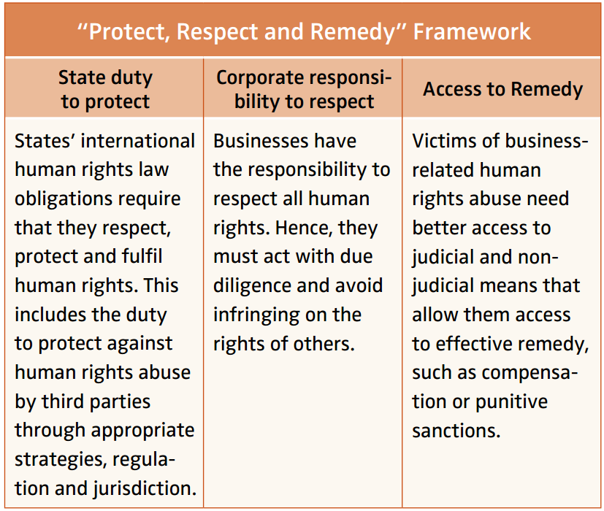
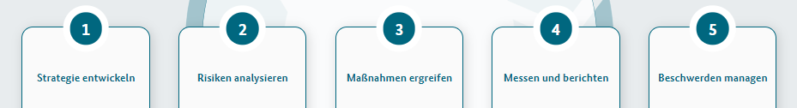
Handlungsrahmen für Unternehmen
UN Leitprinzipien für Wirtschaft und Menschenrechte (UNGP)
Due Diligence (Sorgfaltspflicht)
Sorgfaltsstrategie, die
die möglichen und tatsächlichen Folgen der Unternehmenstätigkeit auf die Menschenrechte identifiziert
MR-Verletzungen vorbeugt und
angemessene Strategien zum Schutz entwickelt
Weitere Informationen für Tourismusunternehmen: www.humanrights-in-tourism.net
Notes:
Wie können Unternehmen Menschenrechte beachten/ umsetzen?
2011: Die Leitprinzipien der UNO zu Wirtschaft und Menschenrechten ( UN Guiding Principles on Business and Human Rights = UNGPs) verabschiedet. Im Wesentlichen bieten sie einen international vereinbarten und gültigen Rahmen für grundlegende Überlegungen zu den Bemühungen des Privatsektors um die Menschenrechte.
UNGPs gelten für alle Staaten und Unternehmen, unabhängig von Größe, Sektor, Standort, Eigentumsverhältnissen und Struktur
Die Pflicht zum Schutz der Menschenrechte durch Staaten (1. Säule) wird ergänzt durch die Verantwortung der Unternehmen, die MR zu achten (2. Säule) und der Verantwortung für Staaten und Unternehmen, Beschwerdemechanismen zu etablieren (3. Säule).
Umsetzung basierend auf UNGPs:
-Alle 5 Aktionsfelder der UNGPs (Strategie, Erhebung/ Bestandsaufnahme von Risiken, Integration von Maßnahmen, Abhilfe schaffen/ Beschwerden managen, Berichterstattung) sind eng miteinander verzahnt und erfordern bei ihrer Umsetzung eine ständige gegenseitige Anpassung.
-Für ein strategisches Umsetzen sind alle Felder erforderlich – die Reihenfolge, wo man anfängt als Unternehmen ist erst einmal egal.
Tourismusunternehmen haben das Bedürfnis
mit den Zusammenhängen ihrer eigenen wirtschaftlichen Aktivitäten und Lieferketten mit verschiedenen Aspekten der Menschenrechte vertraut sein
zu definieren, wie die Unternehmensverantwortung zur Achtung der Menschenrechte / Due Diligence auf operativer Ebene aussieht
sich auszutauschen und sektorspezifische Instrumente / Guidelines/ Tools zu entwickeln
Die Komplexität der Menschenrechtsfragen im Tourismus bringt für die verschiedenen Sektoren (Destinationen, Destination Management Companies (DMCs), Incoming-Agenturen, Reiseveranstalter, Hotels, Transportanbieter) unterschiedliche Herausforderungen mit sich. Für ein einzelnes Unternehmen ist der Einfluss auf bestimmte Auswirkungen auf die Menschenrechte begrenzt. Um stärker zu sein und Synergien zu nutzen, wurde der Roundtable Human Rights in Tourism als offene Multi-Stakeholder-Plattform initiiert, um bei der Erfüllung der menschenrechtlichen Sorgfaltspflicht im Tourismussektor zu helfen.
→ Unterstützung für touristische Unternehmen zur menschenrechtlichen Sorgfaltspflicht durch den Roundtable Human Rights in Tourism :
Multi-Stakeholder-Initiative, mit UN-Leitprinzipien als Grundlage
Austausch, Netzwerk, gemeinsame Projekte, Lernprozess
Materialien, Unterstützungsangebote, Tools auf der Webseite www.humanrights-in-tourism.net
Mitgliedschaft ist offen für alle Akteure, die sich mit den Prinzipien des RT identifizieren und sich zu menschenrechtlicher Sorgfaltspflicht verpflichten.

Slide 22
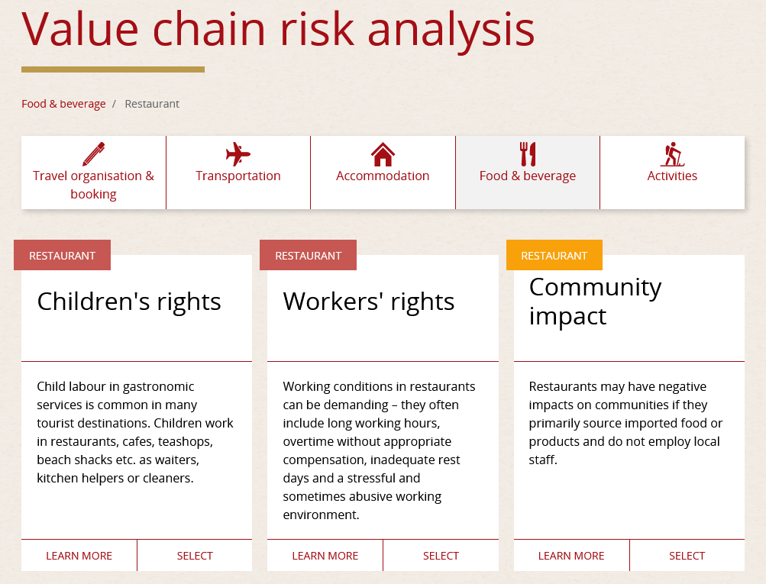
Risiken analysieren
Get Started Tool vom Roundtable Human Rights in Tourism
Get started:
Analyse Risks
Assess Impacts
Take Action
Weitere Informationen: https://www.humanrights-in-tourism.net/get-started
Notes:
Risiken analysieren in der touristischen Lieferkette (als Teil der Strategie zur menschenrechtlichen Sorgfalt) → Bestandsaufnahme potenzieller Risiken – was haben mein Unternehmen und meine Produkte für Auswirkungen auf Menschenrechte…
Lieferkettenmanagement und regelmäßige Checks mit Mitarbeitenden, Lieferanten, und vor Ort in Destination.
Analyse der eigenen Produkte mit dem “Get Started Tool” des RT z.B. als Unterstützung, um Zusammenhang von Menschenrechtlichen Risiken und touristischer Lieferkette zu sehen
→ nur wer seine Lieferkette und die damit einhergehenden menschenrechtlichen Risiken kennt, kann daran arbeiten, sie zu minimieren…
→ Kinderrechte sind ein Teil davon - auch Kindesschutz entsprechend...

Slide 23

Travelife
Seit 2007 in der Tourismusbranche als Zertifizierungsstelle für nachhaltigen Tourismus tätig
Die Arbeit teilt sich in zwei Bereiche auf: Das Travelife Nachhaltigkeitssystem für Reiseveranstalter und Reisebüros und das Travelife Nachhaltigkeitssystem für Hotels und Unterkünfte
Die Kriterien richten sich unter anderem nach EMAS, ISO 14001 und GSTC
Kinderschutzmaßnahmen in die Zertifizierungsvoraussetzungen integriert
Weitere Informationen: https://www.travelife.info/index_new.php?menu=home&lang=de#
Notes:
23

Slide 24

TourCert
TourCert hat den Kinderschutzkodex im Jahr 2017 unterzeichnet
Zudem erhalten Unternehmen, die von TourCert zertifiziert wurden, vergünstigte Konditionen für die Mitgliedschaft bei The Code
Die Organisation mit Sitz in Deutschland führt Zertifizierungen und Coachings im Bereich des nachhaltigen Tourismus durch
Weitere Informationen : https://www.tourcert.org/
Notes:
24

Slide 25
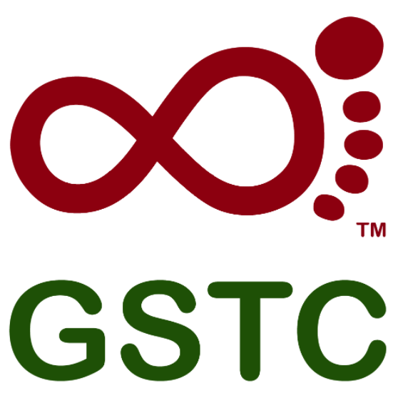
GSTC
Der Global Sustainable Tourism Council, zu Deutsch Globaler Nachhaltiger Tourismus Rat, ist eine weltweit agierende NGO
In 2019 hat der GSTC den Kinderschutzkodex der Reisebranche unterzeichnet
Ziel: ein weltweit einheitliches Verständnis von nachhaltigem Tourismus und in diesem Bereich einheitliche Standards zu schaffen
Notes:
25

Slide 26
GSTC
In Kriterium B5 „Ausbeutung und Belästigung“ des Kriterienkatalogs für Reiseveranstalter heißt es beispielsweise: Die Organisation hat eine Policy (Richtlinie) gegen kommerzielle, sexuelle und jede andere Form der Ausbeutung und Belästigung, insbesondere von Kindern, Frauen und anderer gefährdeter Gruppen, implementiert
Weitere Informationen: https://www.gstcouncil.org/gstc-criteria/gstc-industry-criteria-for-tour-operators/
Notes:
26

Slide 27

Risikoanalyse entlang der Geschäftstätigkeiten
Erstellt über Mural-App. Die Zugangsdaten bekommen Sie von ECPAT Germany e.V.
Notes:
Übung: Risikoanalyse im eigenen Unternehmen.
In dieser Aufgabe sollen die Teilnehmer*innen mögliche Gefahrenquellen für Kinder entlang der Wertschöpfungskette des eigenen Unternehmens aufdecken. Stellen Sie die Frage „Fallen Ihnen Situationen / Gefahrenquellen entlang der Wertschöpfungskette ein, die Kinder in Gefahr sexueller Ausbeutung bringen können?“Gegebenenfalls empfiehlt es sich, die Fragestellung nicht an die Wertschöpfungskette des eigenen Unternehmens zu richten, sondern an die allgemeine Wertschöpfungskette der Industrie.

Slide 28


Kinderschutz Policy
Notes:
Übung: Risikoanalyse im eigenen Unternehmen.
In dieser Aufgabe sollen die Teilnehmer*innen mögliche Gefahrenquellen für Kinder entlang der Wertschöpfungskette des eigenen Unternehmens aufdecken. Stellen Sie die Frage „Fallen Ihnen Situationen / Gefahrenquellen entlang der Wertschöpfungskette ein, die Kinder in Gefahr sexueller Ausbeutung bringen können?“Gegebenenfalls empfiehlt es sich, die Fragestellung nicht an die Wertschöpfungskette des eigenen Unternehmens zu richten, sondern an die allgemeine Wertschöpfungskette der Industrie.

Slide 29
Unternehmen der Tourismusbranche benötigen eine starke Kinderschutzpolicy
Straftäter*innen nutzen touristische Infrastruktur und Angebote aus
Straftäter*innen kontaktieren möglicherweise Rezeptionen, Sicherheitsleute, Taxifahrer etc., um herauszufinden, wo sich Kinder aufhalten
Alle Mitarbeiter*innen, egal ob Rezeptionist*in, Kellner*in, Tourguide o.ä. , können potentiell Zeuge von sexueller Ausbeutung von Kindern auf Reisen und im Tourismus werden
Jede*r Mitarbeiter*in muss wissen, wo und wie sie Beobachtungen melden können
Alle Mitarbeiter*innen müssen über die Kinderschutzpolicy aufgeklärt sein und sich daran halten

Slide 30
Merkmale einer starken Policy
Klare und eindeutige Definitionen
Nulltoleranz gegenüber sexueller Ausbeutung von Kindern
Überblick über Meldemöglichkeiten
Auflistung direkter Ansprechpartner für Meldungen (Position/Name etc.). Meist Manager oder Abteilungsleitung
Kontaktdetails der Polizei und relevanter Behörden sind für alle Mitarbeiter*innen leicht zugänglich

Slide 31
Vorteile einer Policy
Führt zu einem Anstieg von Meldungen über Verdachtsfälle von sexueller Ausbeutung von Kindern auf Reisen und im Tourismus
Kooperation zur Strafverfolgung
Verbessert die Kommunikationsstrategie mit Kunden und Partnern
Bessere Reputation unter Kunden und Partnern

Slide 32

The Code umfasst keine Zertifizierung
Notes:
32

Slide 33
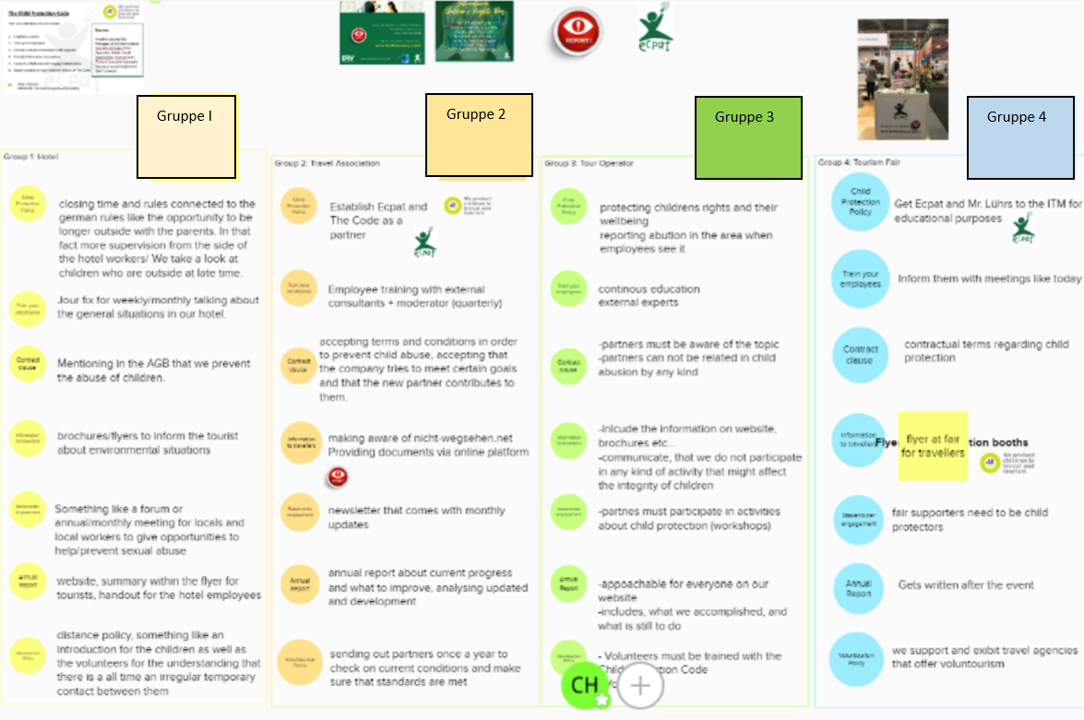
Maßnahmenentwicklung im eigenen Unternehmen
Erstellt über Mural-App. Die Zugangsdaten bekommen Sie von ECPAT Germany e.V.
Notes:
Übung: Teilen Sie die Teilnehmer*innen erneut in Gruppen ein. Anschließend sollen sich die einzelnen Gruppen Umsetzungsmaßnahmen für die Kriterien des Kinderschutzkodex überlegen. Entweder können alle Gruppen an allen Kriterien arbeiten oder sie teilen den einzelnen Gruppen ein Kriterium zu. Sie wieder auf ein Mural-Board zugreifen, wie in der Risikoanalyse. Bei einer Präsenzveranstaltung können Sie vorab die einzelnen Kriterien auf Karteikarten oder Plakate schreiben. Schreiben. Die Teilnehmenden können ihre Ideen auf bunte Karteikarten schreiben oder auf den Plakaten ergänzen. Am Ende werden die Ideen der einzelnen Gruppen im Plenum präsentiert und diskutiert. Ziel der Übung ist eine Sammlung möglicher Umsetzungsmöglichkeiten des Kinderschutzkodex im Unternehmen . Die Ergebnisse der Besprechung im Plenum sollte nicht nur mündlich besprochen, sondern unbedingt zur Dokumentierung verschriftlicht (Mural-Borad, Plakat o.ä.) werden.

Slide 34
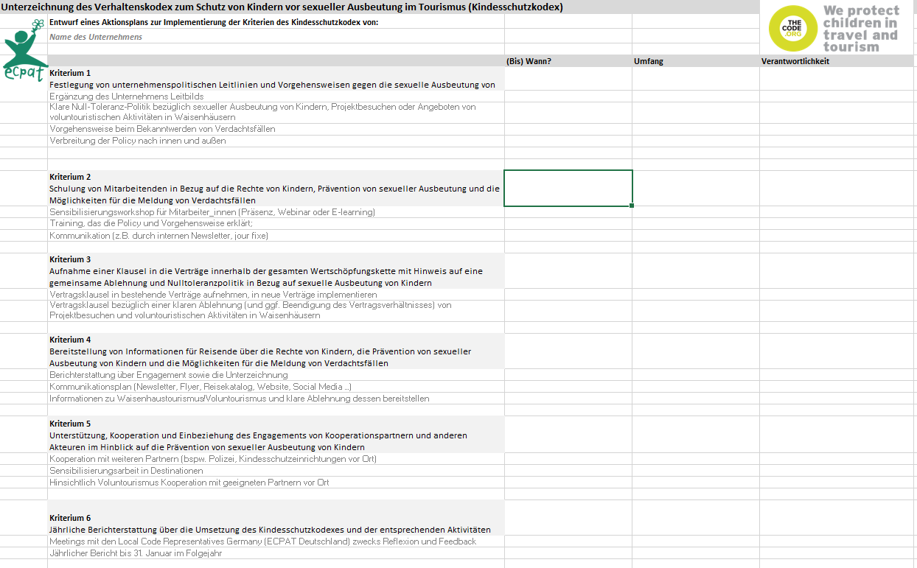
Planung der Kinderschutzmaßnahmen

